Slide 1
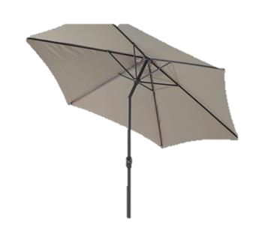
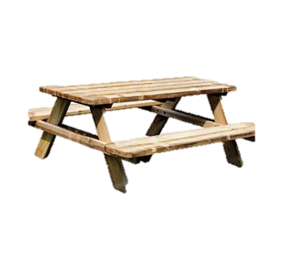
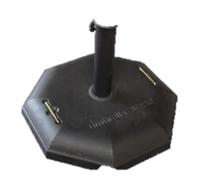
Somos alunos da Escola Básica do Castro, do 8ºA1 e apresentámos uma proposta para o
Orçamento Participativo das Escolas.
Queremos que a nossa escola tenha mobiliário para o exterior para passarmos mais tempo lá fora: a lanchar, a estudar, a conversar…
Se és estudante do 3º ciclo, no dia 24 de março,
DIA DO ESTUDANTE,
vota no nosso projeto!
Vais gostar de
estar mais tempo
ao ar livre!!!
Diogo Ferreira
Inês Areal
Isabel Freitas
Mariana Santos
Alexandre Ramos

